Slide 1


Komunikacija u distribuiranim sistemima orijentisana porukama
Univerzitet u Novom Sadu
Prirodno-matematički fakultet
Departman za matematiku i informatiku
Robert Sabo
Novi Sad 2020

Slide 2






Robert Sabo
Doža Đerđa 4, Novi Sad
Email: robert.sabo0@gmail.com
Kontakt tel: +381631164045
robii.it
github.com/robertsabo0
facebook.com/robert.sabo0
linkedin.com/in/robert-robii-sabo-34425bb0
twitter.com/RobiiSabo

Slide 3
Komunikacija u distribuiranim sistemima
orijentisana porukama
Agenda:
Uvod
Distribuirani sistemi
publish-subscribe
Brokeri
Tester performansi
Izvršavanje testova
Rezultati restova
Diskusija

Slide 4
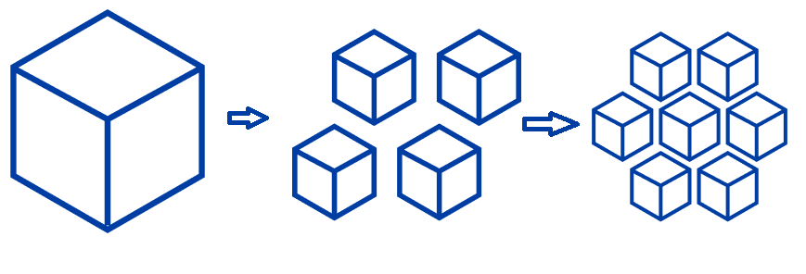
Komunikacija u distribuiranim sistemima orijentisana porukama
Distribucija sistema

Slide 5
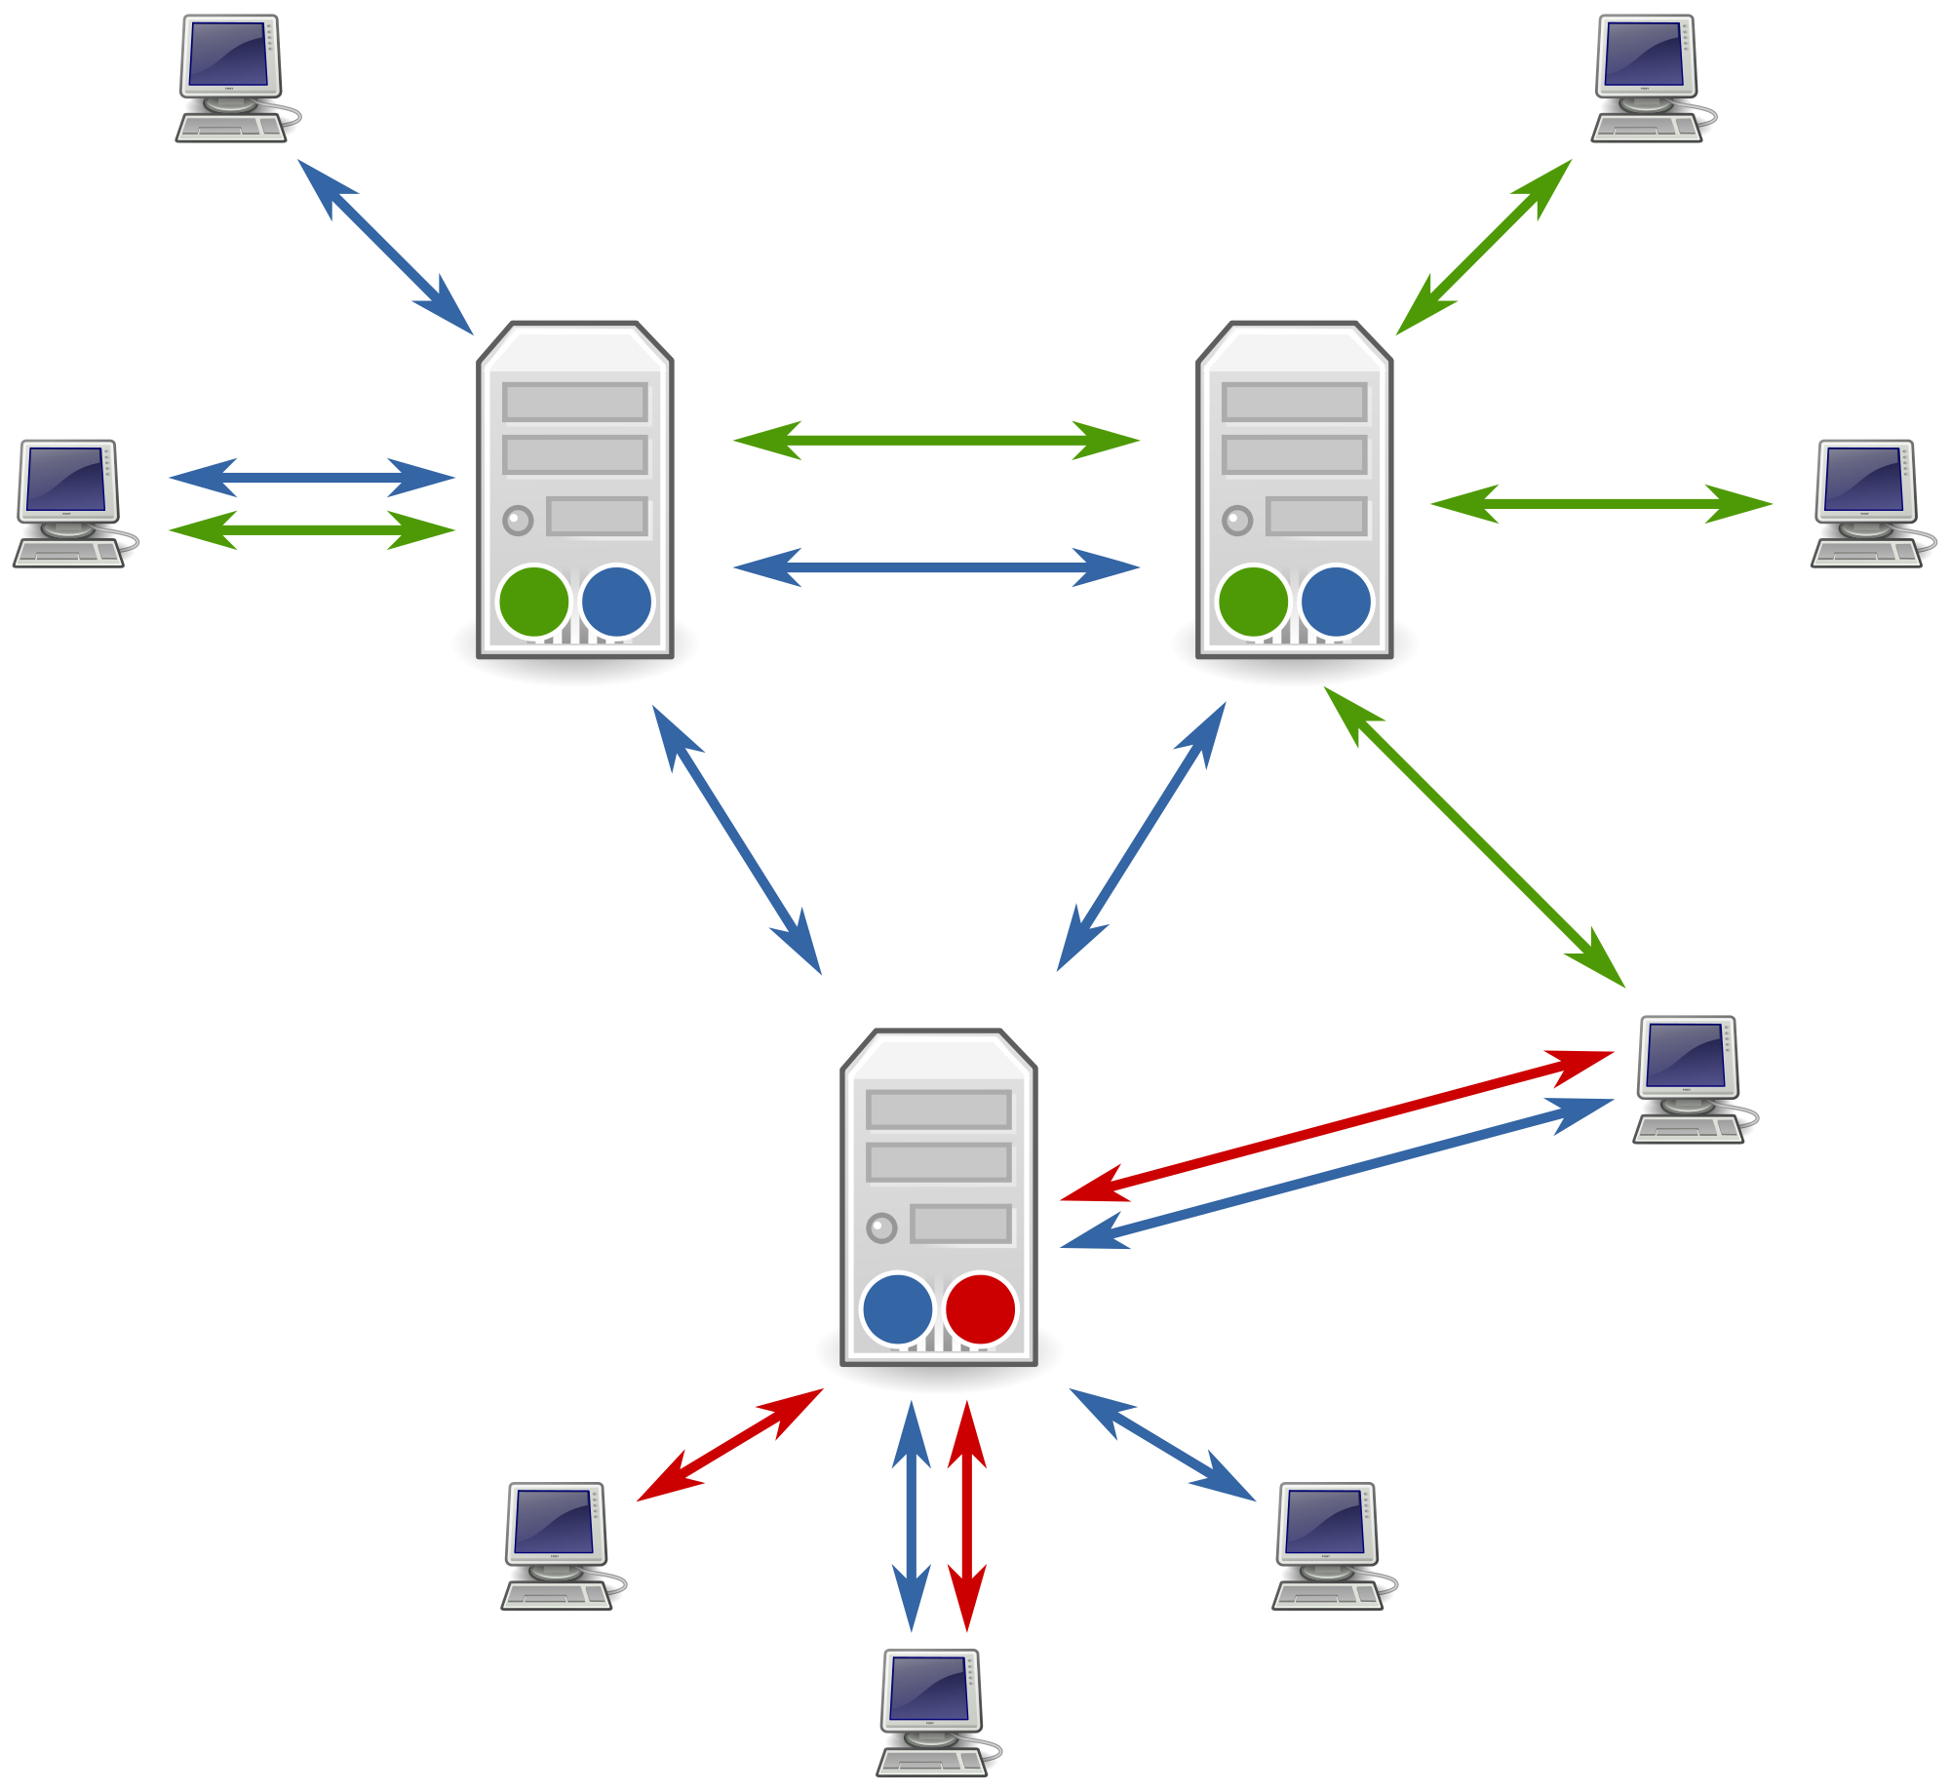
Komunikacija u distribuiranim sistemima orijentisana porukama
Distribucija sistema
Komunikacija

Slide 6
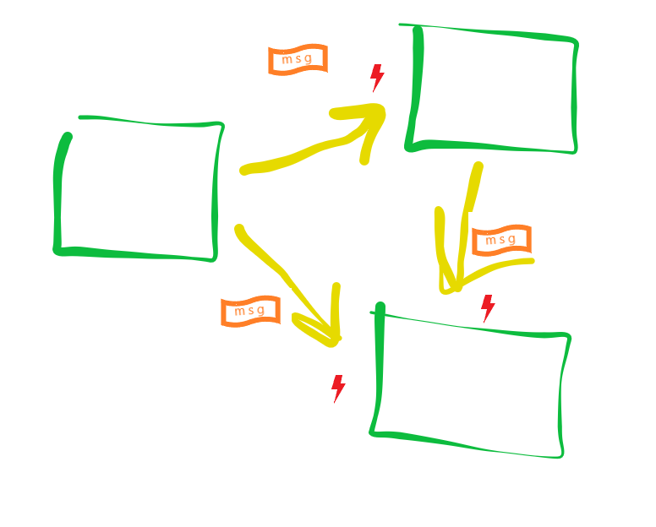
Komunikacija u distribuiranim sistemima orijentisana porukama
Distribucija sistema
Komunikacija
Orijentacija ka porukama

Slide 7
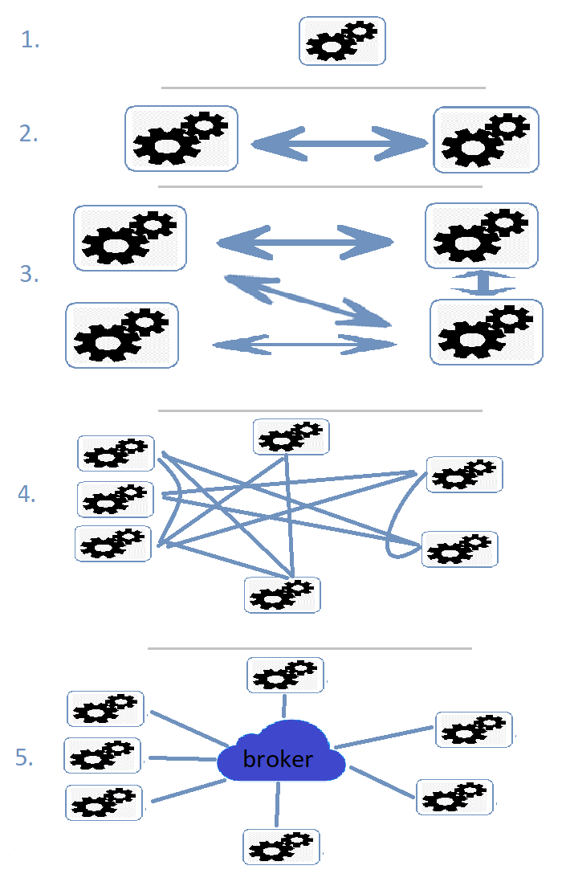
Komunikacija u distribuiranim sistemima orijentisana porukama
Distribucija sistema
Komunikacija
Orijentacija ka porukama
Broker

Slide 8
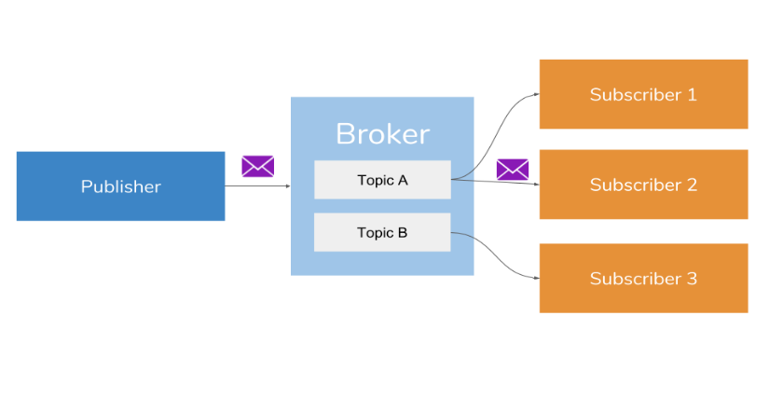
Komunikacija u distribuiranim sistemima orijentisana porukama
Distribucija sistema
Komunikacija
Orijentacija ka porukama
Broker
Publish-subscribe

Slide 9



Brokeri
MQTT
Redis
Kafka

Slide 10
M Q T T
Protokol
lightweight
robii

Slide 11


M Q T T
Protokol
lightweight
Mosquitto
by:
robii

Slide 12
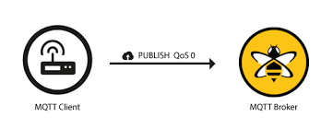
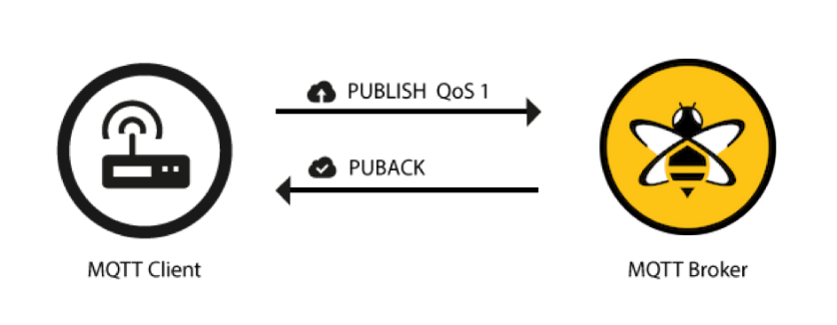
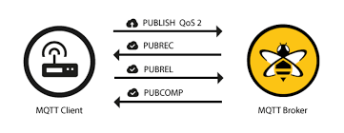
M Q T T
Protokol
lightweight
Mosquitto
QoS
0 – at most once | fire and forget
1 – at least once
2 – exactly once
robii

Slide 13
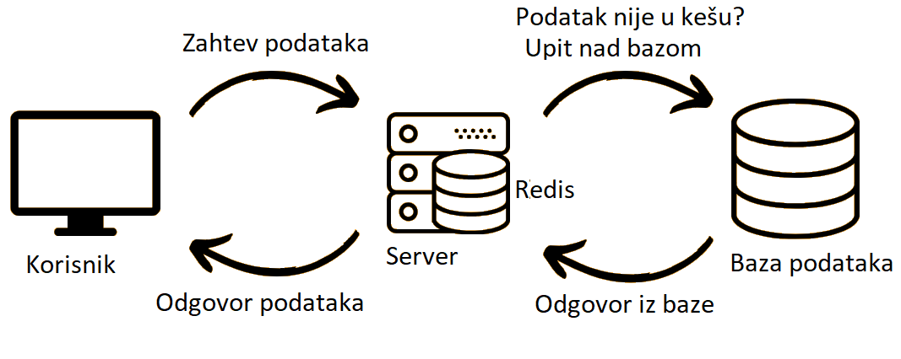
R e d i s
Keširanje
robii

Slide 14
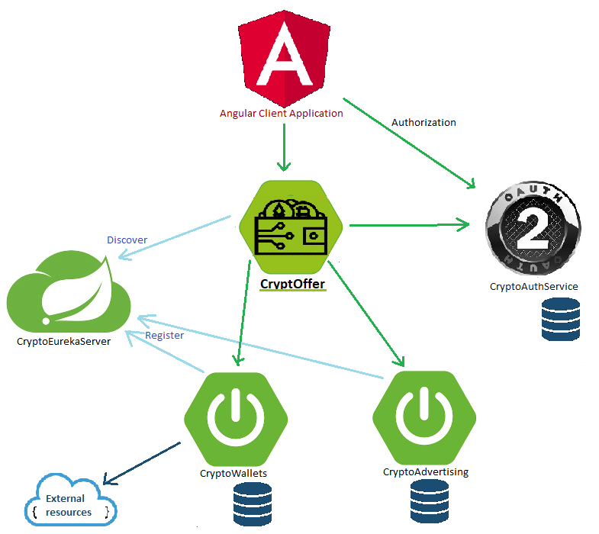
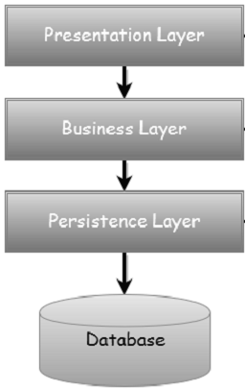
CryptoAdvertising
Mikroservis u pravom smislu
Logika kripto berze (oglasnik)
Pregled I pretraga
Dodavanje
Realizacija ( svoj oglas; javljanje na tuđi)
Baza podataka
Samo jedna tabela
Koji oglas kome pripada?
Slojevita arhitektura
Eureka Klijent
Ribbon Klijent

Slide 15
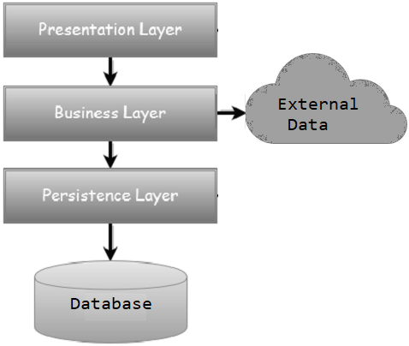
CryptoWallets
Mikroservis u pravom smislu
Logika stanja kriptovaluta korisnika
Celokupno, po valuti, detaljan pregled
Ručno upravljanje stanjem…
Podaci
Baza podataka
Eksterni izvor
Slojevita arhitektura
Eureka Klijent
Ribbon Klijent

Slide 16
CryptEurekaServer
Eureka Server + Javljanja
+ Pronalaženje po imenu
Celokupan tok podataka
0. Javljanje mikroservisa
Traženje po imenu (po zahtevu)
Pronalaženje instance
Odgovor traženja po imenu
Direktna komunikacija
Ribbon Load Balancer
Feign
Prost <-> Kompleksan ?

Slide 17
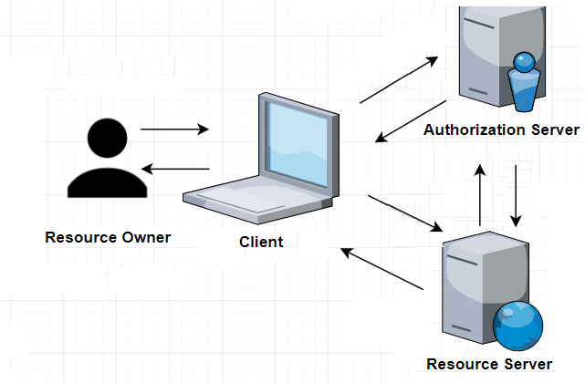
CryptAuthService
OAuth2
Token
Funkcionalnosti
Integrisane + Login
+ Provera tokena
Javne + Registracija
+ Podaci o korisniku
Baza podataka
BCryptPasswordEncoder

Slide 18
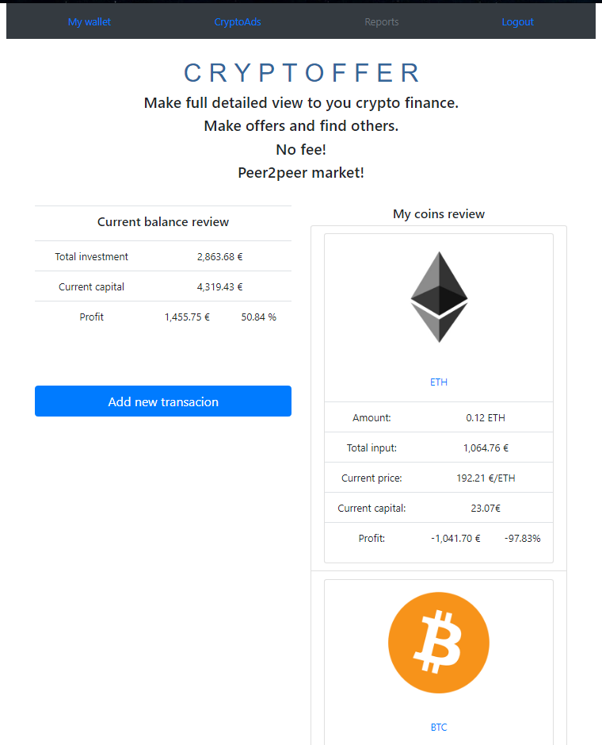
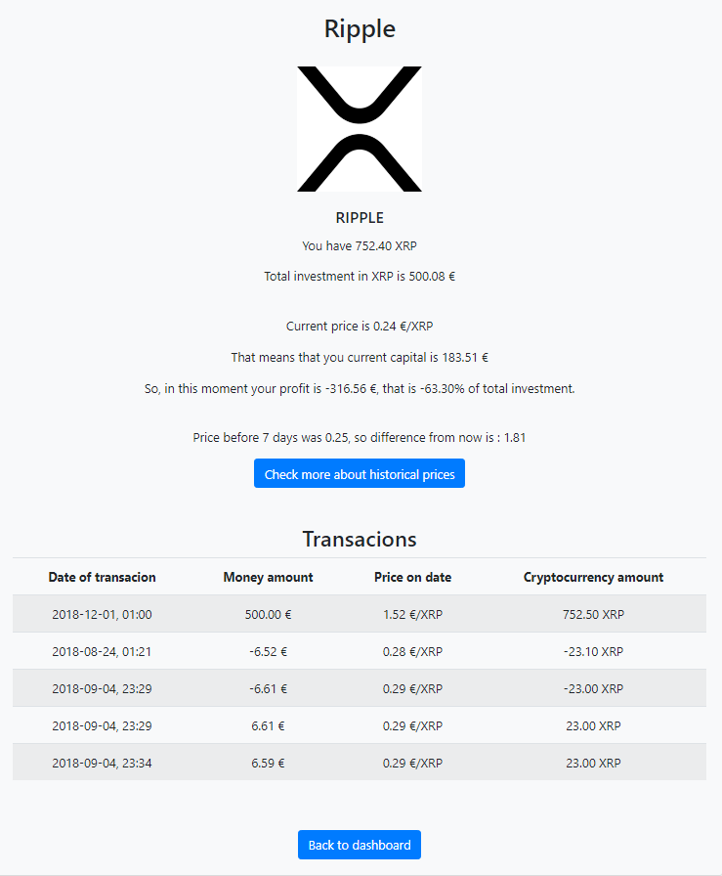
Dashboard
Prikaz rada aplikacije
Detaljan prikaz za valutu Ripple

Slide 19
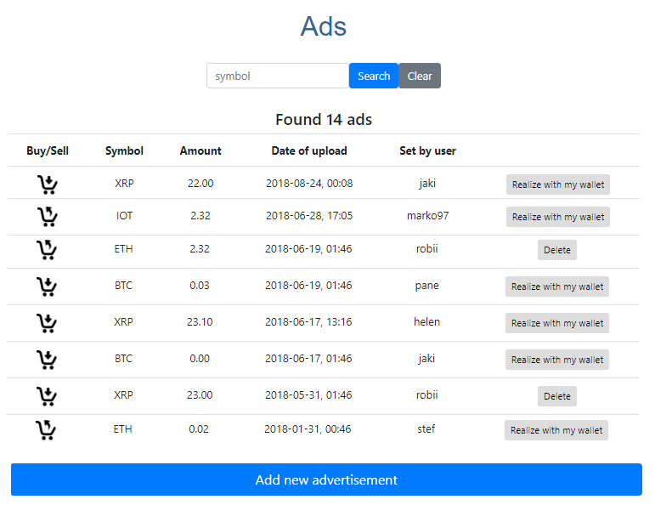
Prikaz oglasa
Prikaz rada aplikacije

Slide 20
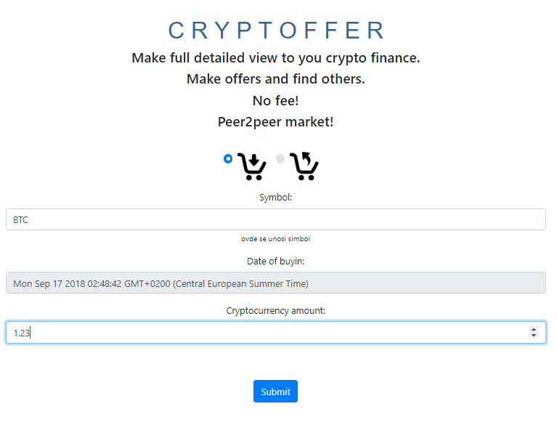
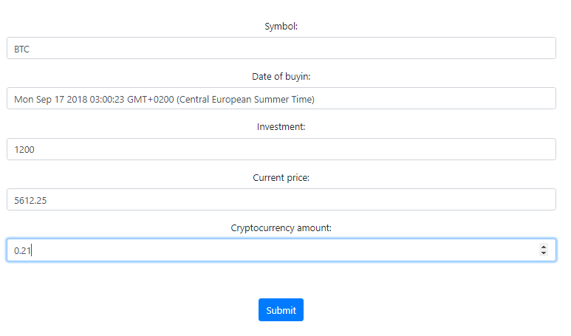
Prikaz rada aplikacije
Dodavanje promene na stanju
Dodavanje ponude

Slide 21
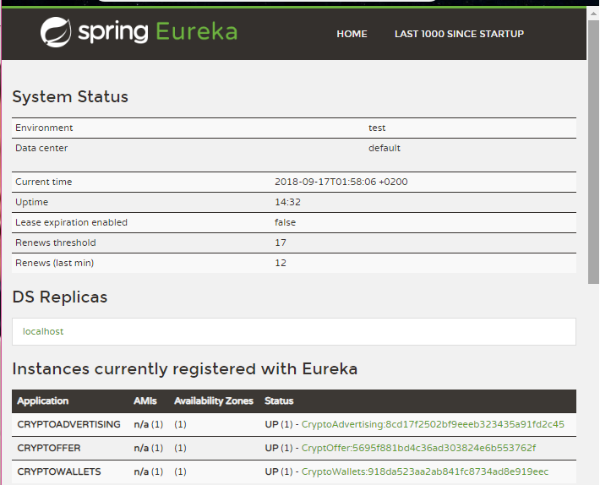
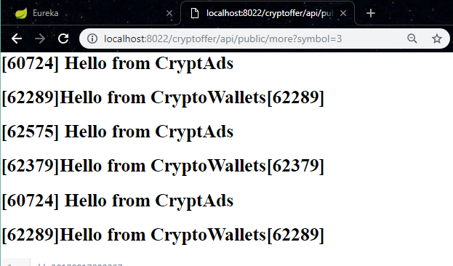
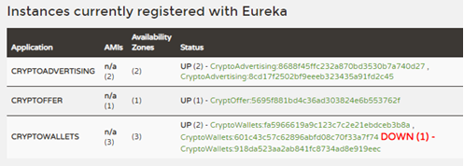
Prikaz rada aplikacije – Eureka Server monitoring
Eureka dashboard
Simulacija rada Ribbon Load Balancera
Slučaj višestrukih inastanci

Slide 22
Zaključak
Da li je sve ovo neophodno?
Motivacija: izučavanje funkcionalnosti mikroservisa
Uspešno učenje rada tehnologija
Angular
OAuth2
Spring Cloud Netflix libs
Eureka
Ribbon
Feign
Opasnost: Loša arhitekura
Inicijalna arhitektura -> monolitan sistem
“Pick the right tool for the job”

Slide 23

Skalabilan mikroservis orijentisan sistem namenjen berzi kriptovaluta C r y p t O f f e r
Ceo rad dostupan na github : github.com/robertsabo0/AWS_CryptOffer
Robert Sabo
robert.sabo0@gmail.com
Novi Sad 2018

